Slide 1








Chào mừng thầy cô và các em đến với môn Toán

Slide 2
CHỦ ĐỀ 4
Khối lập phương. Khối hộp chữ nhật
BÀI 15: VỊ TRÍ, ĐỊNH HƯỚNG TRONG KHÔNG GIAN

Slide 3
Tiết 3

Slide 4
Khám phá

Slide 5

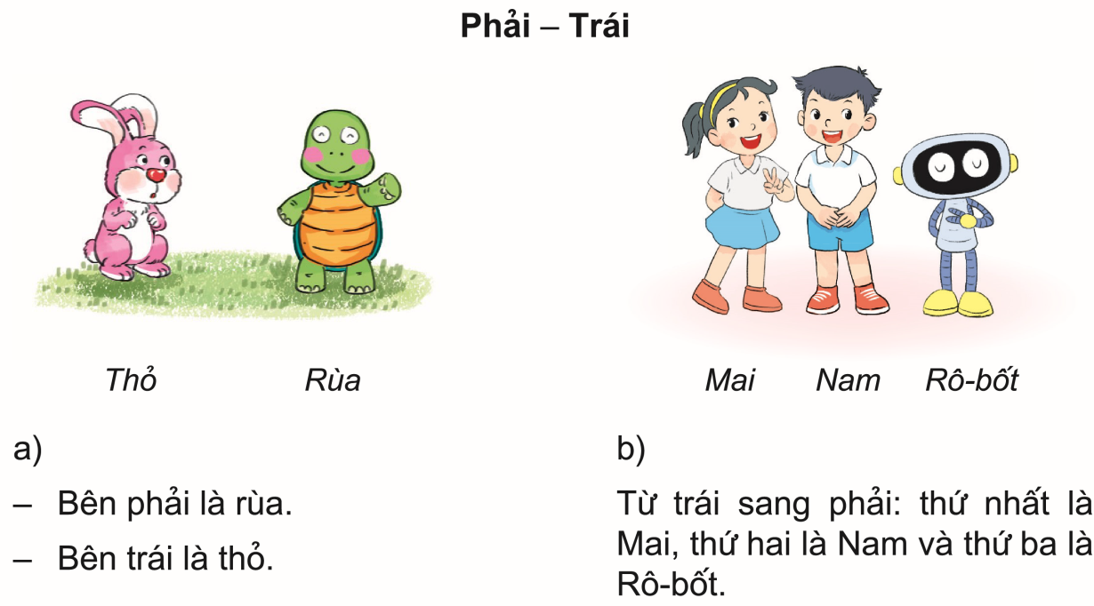

Slide 6

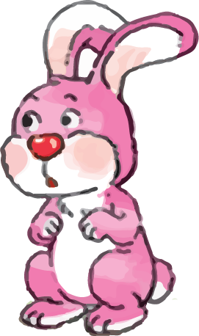

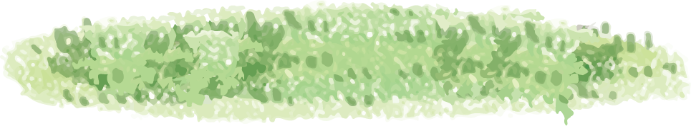
Phải - Trái
- Bên phải là bạn Rùa.
- Bên trái là bạn Thỏ.
Trái
Phải

Slide 7
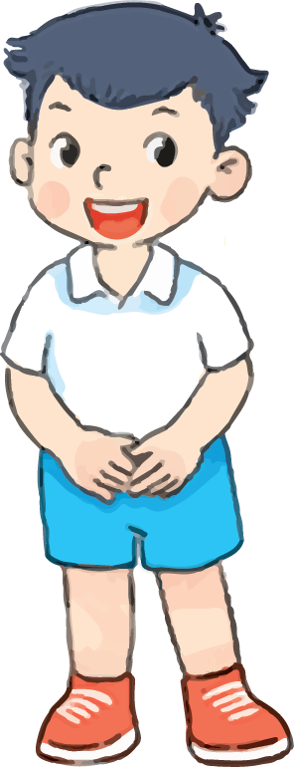


Phải - Trái
1
2
3
Mai
Nam
Rô-bốt

Slide 8
Hoạt động

Slide 9

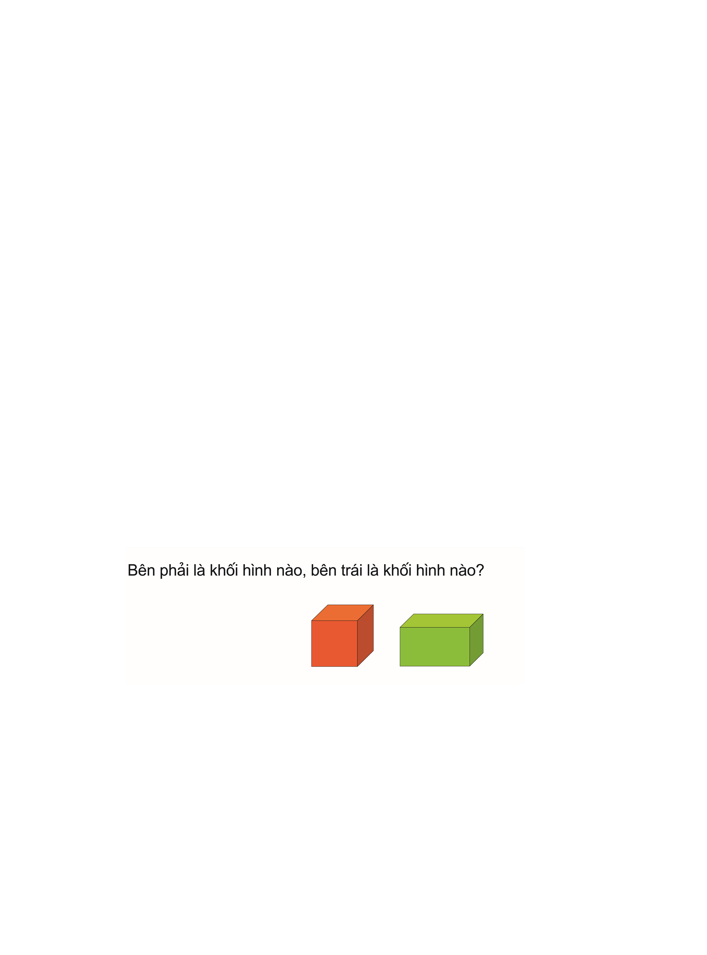
1. Bên phải là khối hình nào, bên trái là khối hình nào?
- Bên phải là khối hộp chữ nhật.
- Bên trái là khối lập phương.
Trái
Phải

Slide 10
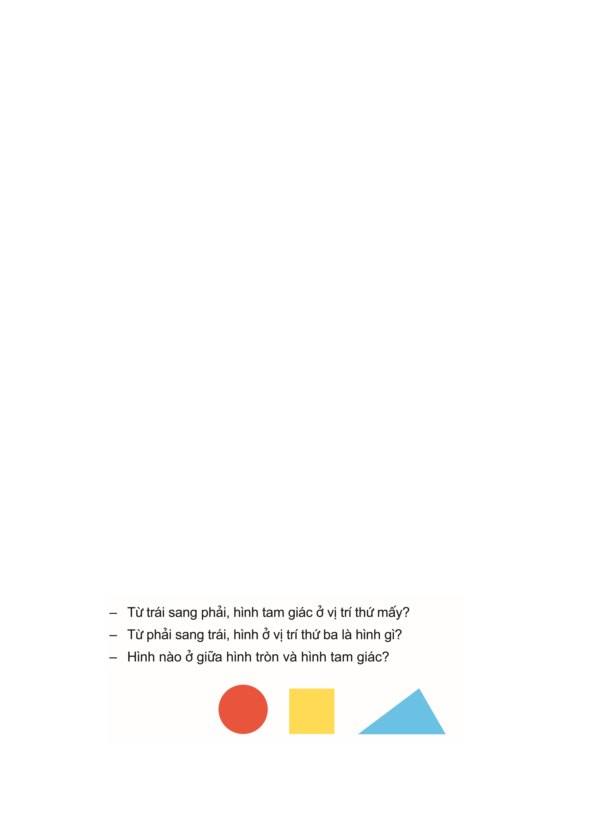
2. Trả lời câu hỏi
?
3
- Từ trái sang phải, hình tam giác ở vị trí thứ mấy
- Từ phải sang trái, hình ở vị trí thứ ba là hình gì
?
Hình tròn
- Hình nào ở giữa hình tròn và hình tam giác
?
Hình vuông

